Slide 1
Lousa Interativa
Bolsistas: Andrey Guilherme Mendes de Souza, Bianca Souza Duarte, Lérica Maria Mendes Veloso, Lucas Guimarães Pereira.
A quem se destina: Acadêmicos, bolsistas e professores - Educar /UNIMONTES

Slide 2
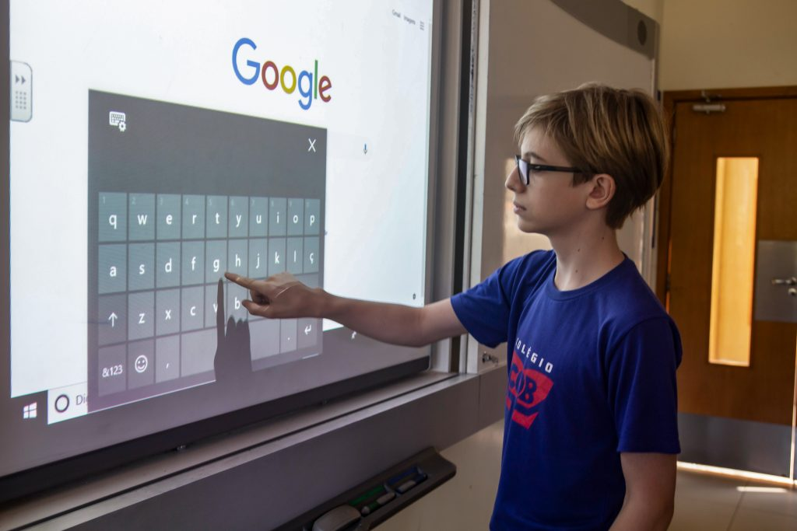
OBJETIVO:
Apresentar as funcionalidades da lousa interativa e possibilidades de adaptações de atividades para o formato de quadro interativo.

Slide 3
O que é lousa interativa?
A lousa interativa é essencialmente uma tela sensível ao toque de grandes proporções, equipada com funcionalidades semelhantes às de um computador. Ela oferece a capacidade de acessar recursos multimídia, simular imagens e até mesmo navegar na internet, tudo isso com interatividade através do toque direto na tela.

Slide 4
Lousa interativa é o
mesmo que lousa digital?
"Lousa digital" é um termo mais genérico que pode se referir a qualquer tipo de lousa que utilize tecnologia digital para exibir conteúdo. Isso pode incluir lousas tradicionais com telas sensíveis ao toque que permitem escrever e apagar digitalmente, bem como lousas que se conectam a dispositivos digitais, como tablets ou computadores.

Slide 5
Lousa interativa é o
mesmo que lousa digital?
"Lousa interativa", por outro lado, geralmente se refere a uma lousa digital que é mais avançada em termos de interatividade. Ela pode permitir não apenas a escrita e o apagamento digital, mas também a interação com o conteúdo exibido na lousa, como a manipulação de objetos na tela, a reprodução de vídeos interativos, a navegação na web, entre outras funcionalidades.

Slide 6
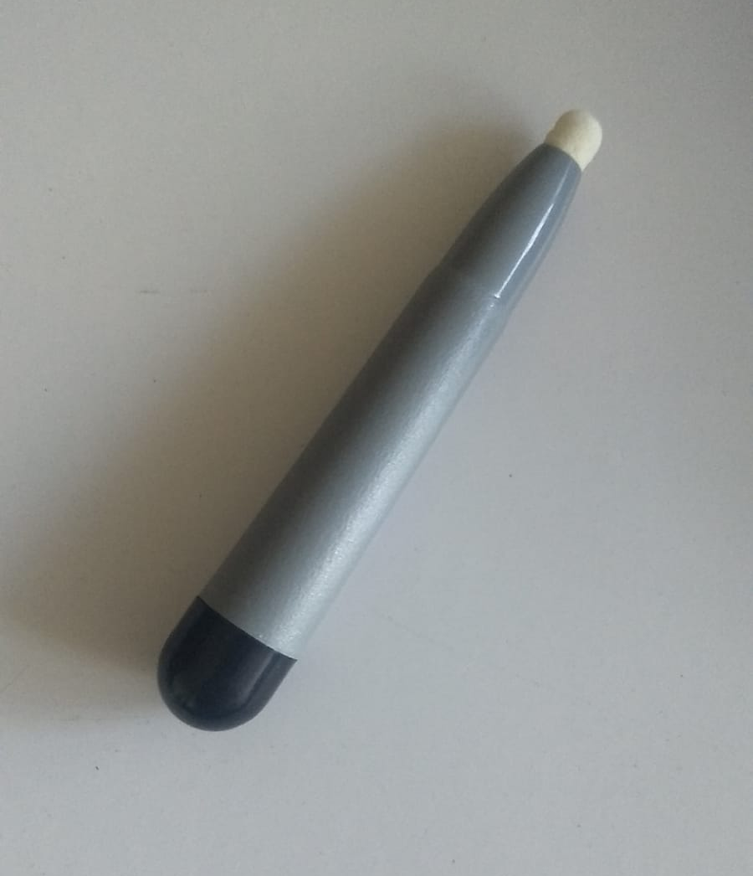
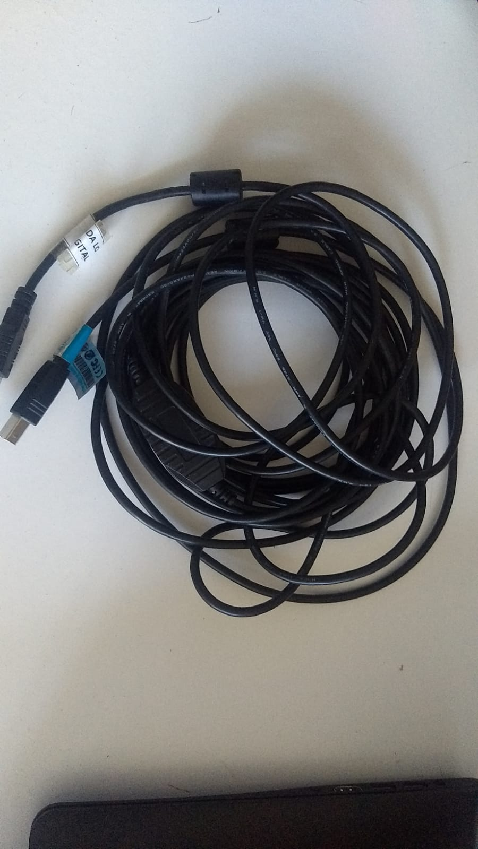
Peças e configurações da lousa
Pincel
Cabo USB

Slide 7
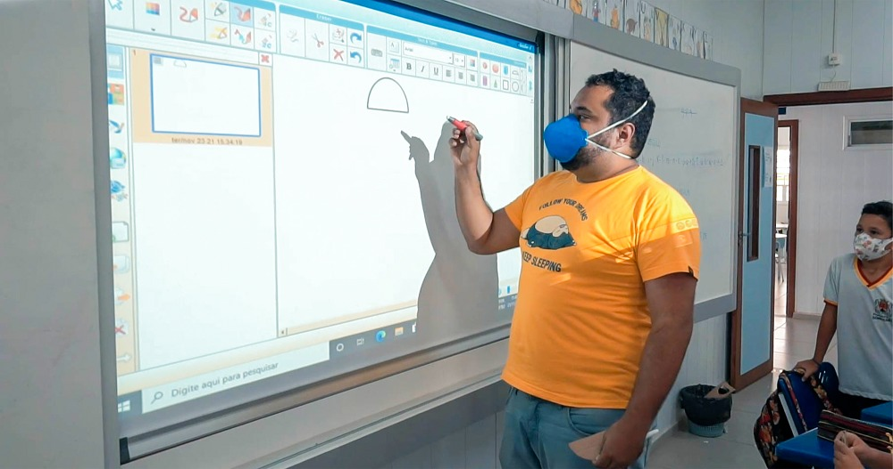
Professor utilizando lousa interativa em aula
Fonte: Imagens Google, 2024.

Slide 8
Características principais
criatividade pela amplitude de repertório, comunicação.
Possibilidade de desenvolvimento de atividades interativas.
Dinamização das aulas, fluidez.
Colaboração de todos os envolvidos no processo de ensino-aprendizagem e atividades em grupo

Slide 9
Aplicações
Quadro interativo: desenvolvimento de atividades, desenhos, toque e feedback, entre outros.
Navegação na internet: acesso a sites, utilização de recursos digitais (como Jamboard, Miro, Frame VR, Kahoot!, etc).
Reprodução multimídia: fotos, vídeos e jogos.

Slide 10
Tendências Futuras
Possibilidade de integração com inteligência artificial e realidade aumentada
Capacidade de um sistema de se comunicar de forma transparente com outro sistema
Evolução da conectividade

Slide 11
Atividades que podem ser utilizadas na Lousa Interativa
Atividade 1: Conhecendo os pontos turísticos
https://www.google.com/intl/pt-BR/earth/about/
https://www.google.com.br/maps/preview

Slide 12
Atividades que podem ser utilizadas na Lousa Interativa
Atividade 2: Jogo da memória
https://wordwall.net/pt/resource/28664766/diversidade-cultural/jogo-da-diversidade
Jogos Quiz:
https://wordwall.net/pt/resource/3527547/atividades-gerais-todas-as-disciplinas/atividades
https://www.baamboozle.com/classic/205074

Slide 13
Atividades que podem ser utilizadas na Lousa Interativa
Atividade 3: Vídeos e Documentários
https://www.netflix.com/br/title/81328829?s=i&trkid=14170286&vlang=pt&clip=81462996

Slide 14
Atividades que podem ser utilizadas na Lousa Interativa
Atividade 4: Utilizando o Jamboard
A proposta é que cada aluno tenha a oportunidade de contribuir na construção de um esquema utilizando o Jamboard com o auxílio da lousa.
https://jamboard.google.com/d/1xL7JboXI82bgivA2Xv3Ea01HAlhKaYPBukHbSsoQJlQ/viewer?f=0
*O Jamboard será desativado em 1º de outubro

Slide 15
Atividades que podem ser utilizadas na Lousa Interativa
Atividade 5:

Slide 16
Atividades que podem ser utilizadas na Lousa Interativa
Atividade 5:
https://www.geogebra.org/?lang=pt

Slide 18
Agradecemos a sua participação!!!

